Slide 1
GitHub Analyse
Projektabschluss-Präsentation
ELMAS Onur

Slide 2
Agenda
GitHub Analyse
Was ist GITHUB? und Data Set Introduction
Analysewerkzeuge
Pandas
Web Scraching: request
json
GIT Hub Rest API
geopy.geocoders
myplotlib
Projekt

Slide 3
Was ist GITHUB ? Dataset Introduction
GitHub Analyse
kurz Beschreibung
Welche Faktoren beeinflussen den Erfolg im GITHUB ?
watch
star
fork
follower
Kurz DataSet introduction
csv Format

Slide 4
Analysewerkzeuge
GitHub Analyse
Pandas
Web Scraping mit request
json objects
GIT Hub Rest API
geopy.geocoders
myplotlib

Slide 5
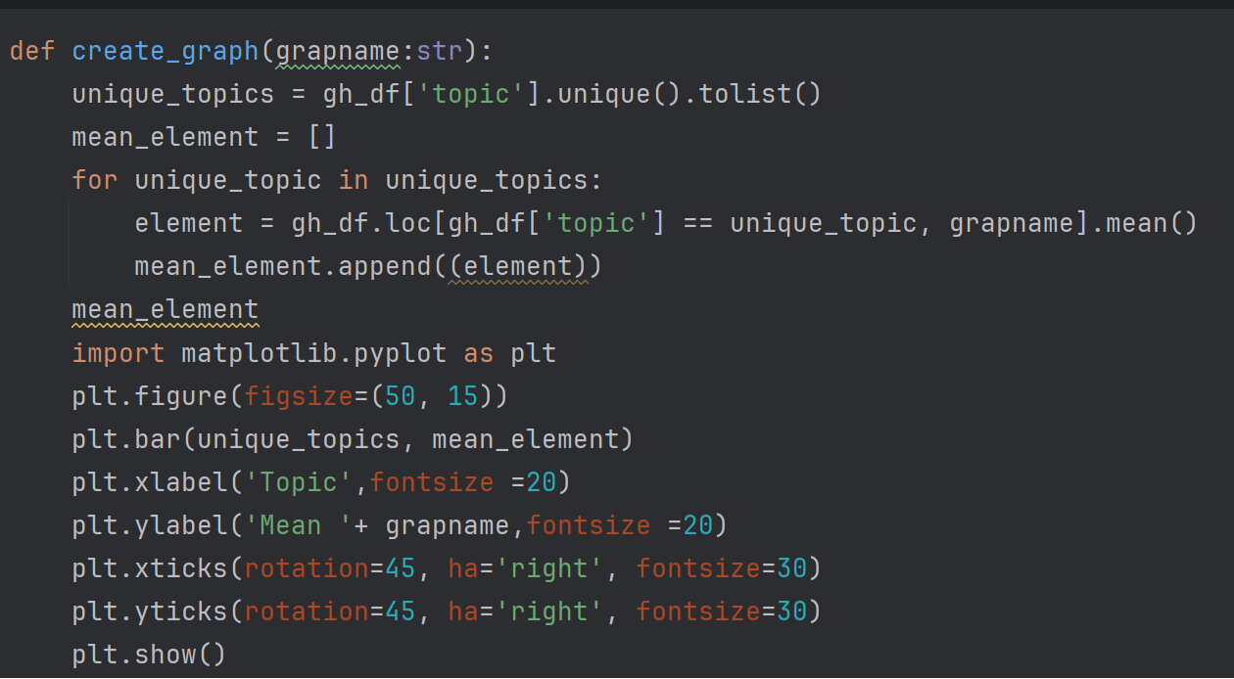
Analysewerkzeuge
GitHub Analyse

Slide 6
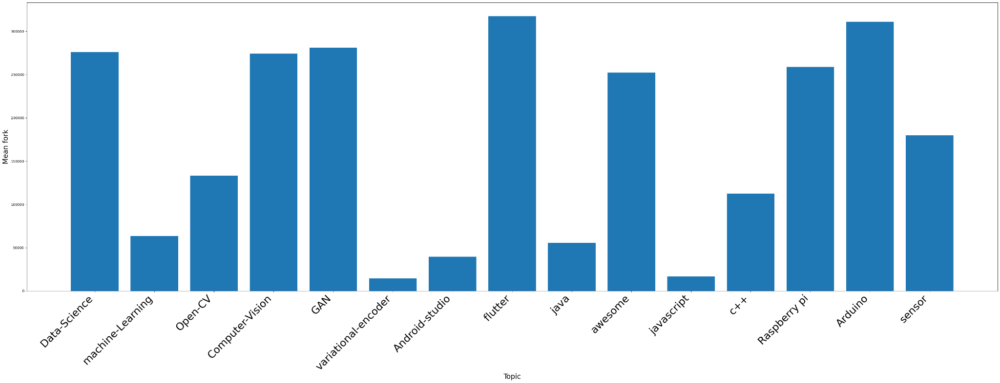
Projekt
Welche Themen sind für die Benutzern interessant ? Fork ?

Slide 7
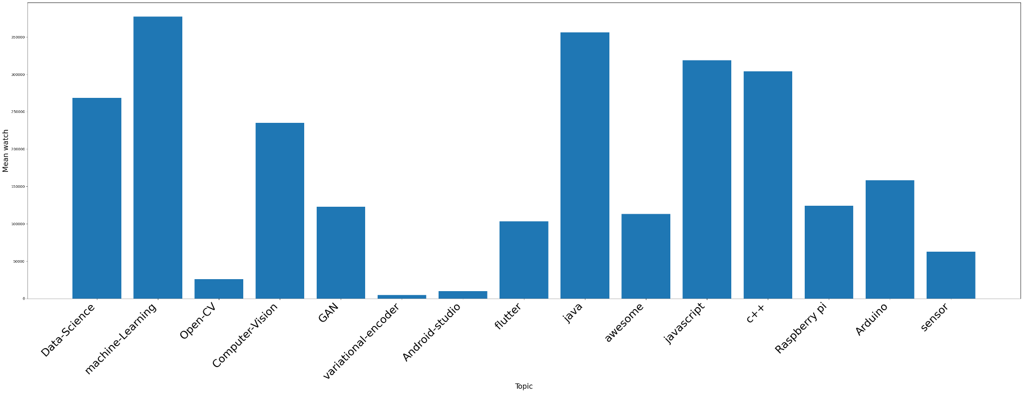
Projekt
Welche Themen sind für die Benutzern interessant ? Watch ?

Slide 8
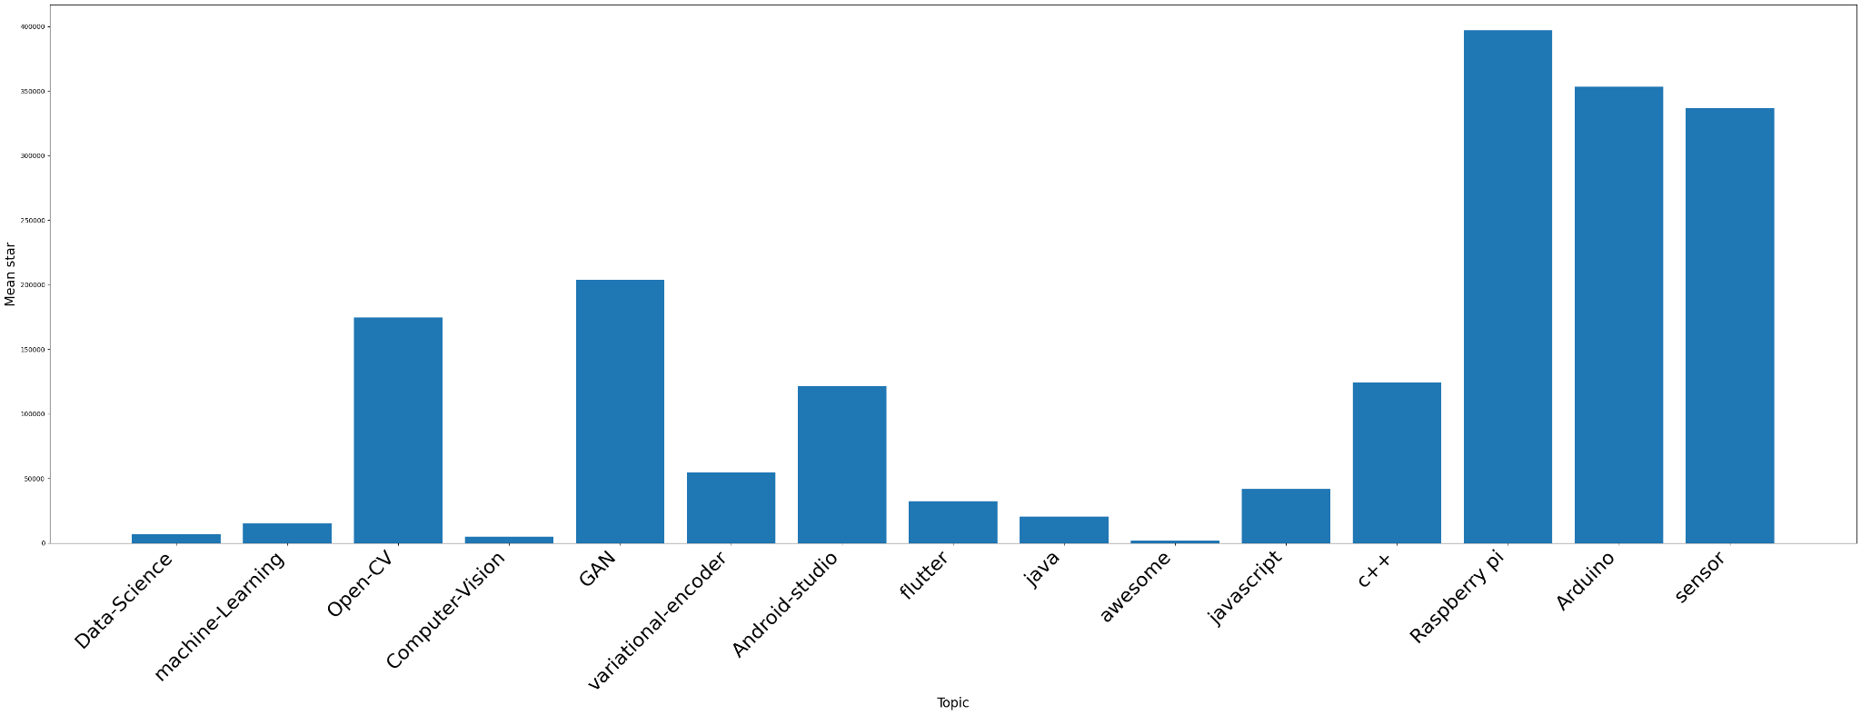
Projekt
Welche Themen sind für die Benutzern interessant ? Star ?

Slide 9
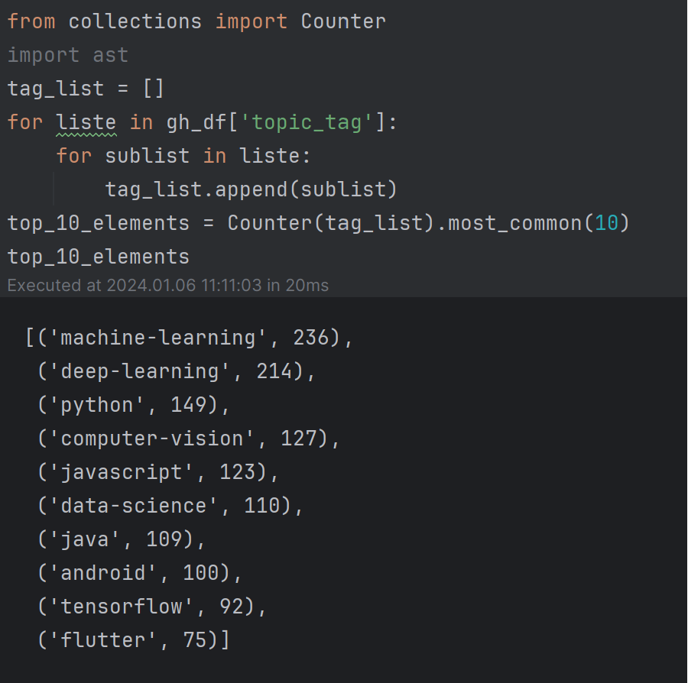
Analysewerkzeuge
Top 10 Hashtags

Slide 10
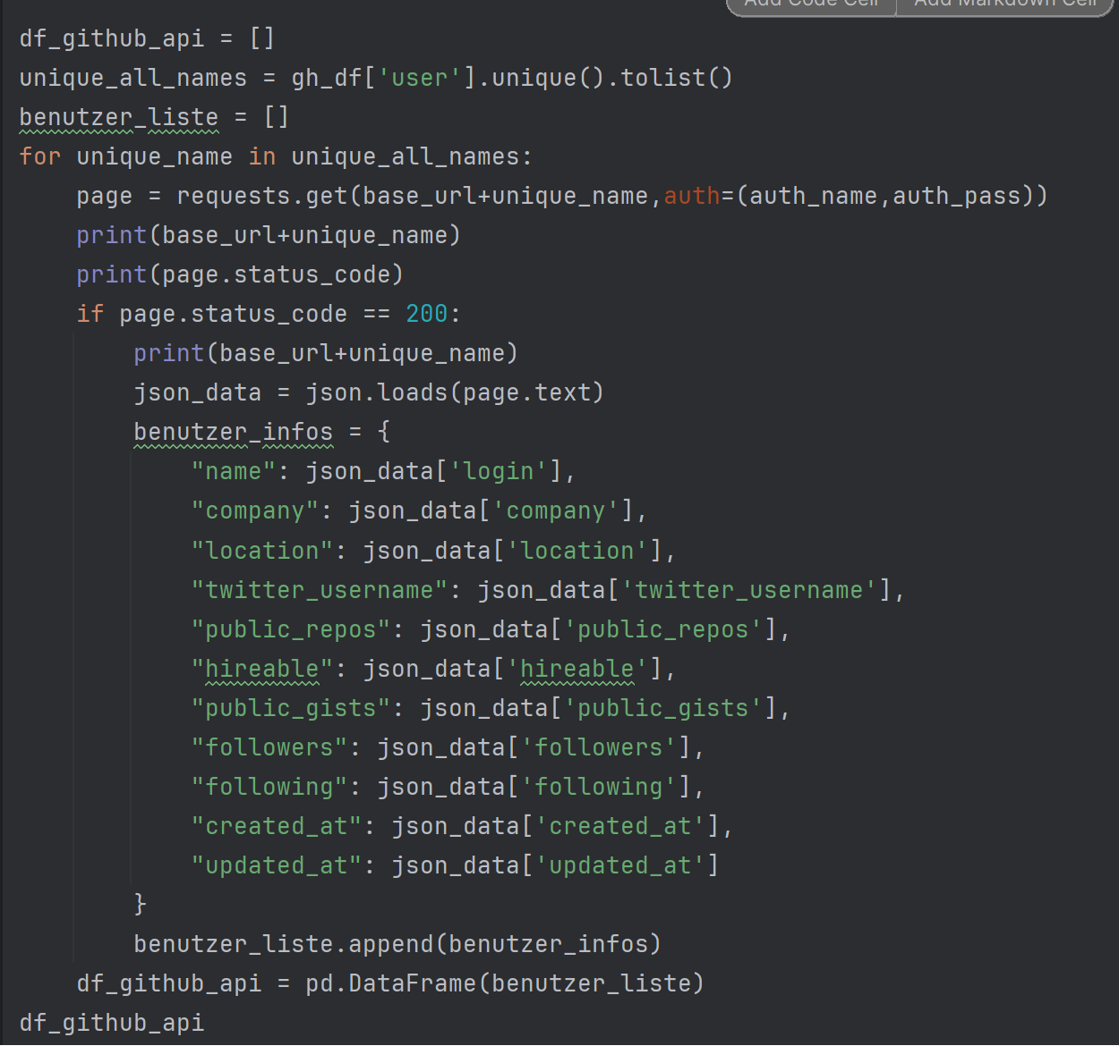
Analysewerkzeuge
Neue Dataframe mit GITHUB Rest API

Slide 11
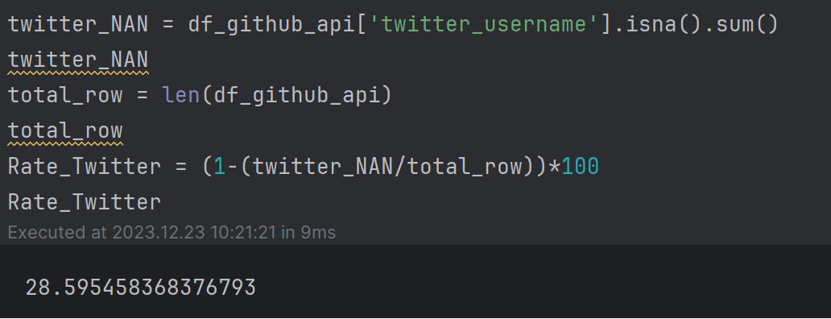
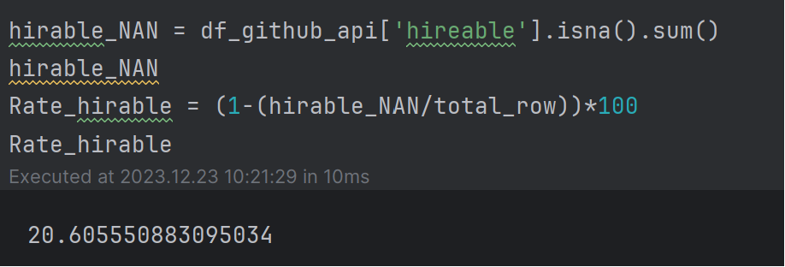
Twitter spielt eine Rolle ? Wie viel prozent Hireable ?

Slide 12
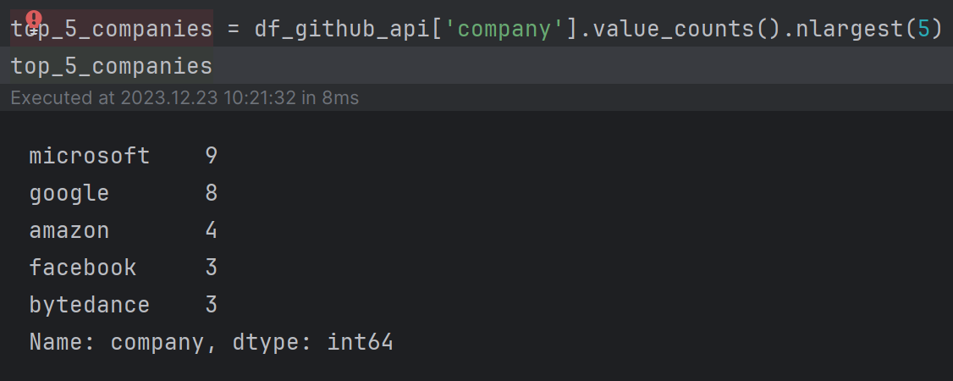
Top 5 Companies

Slide 13
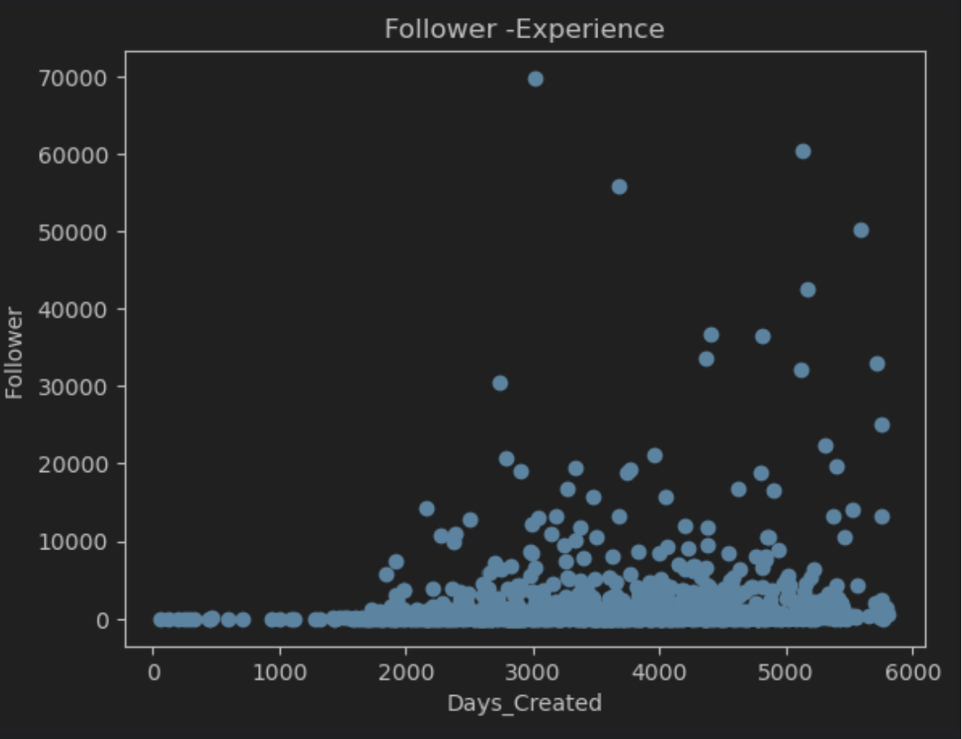
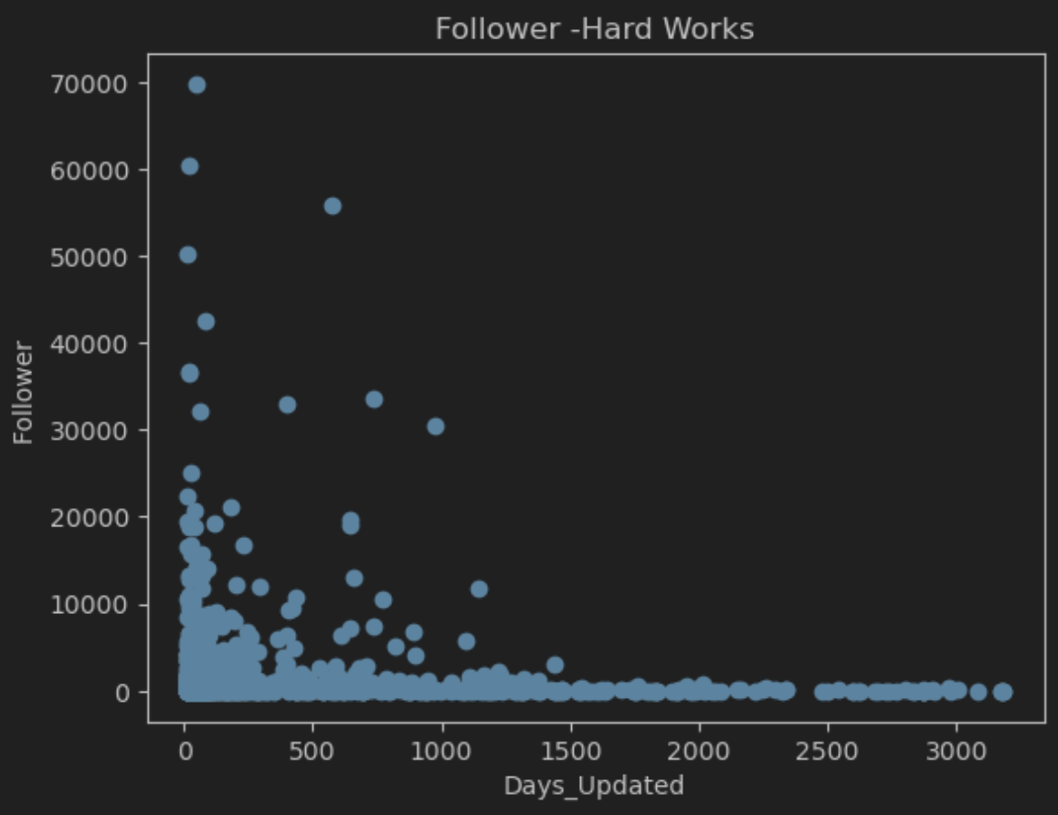
Spielen Erfahrung und Hard Work eine Rolle ?

Slide 14
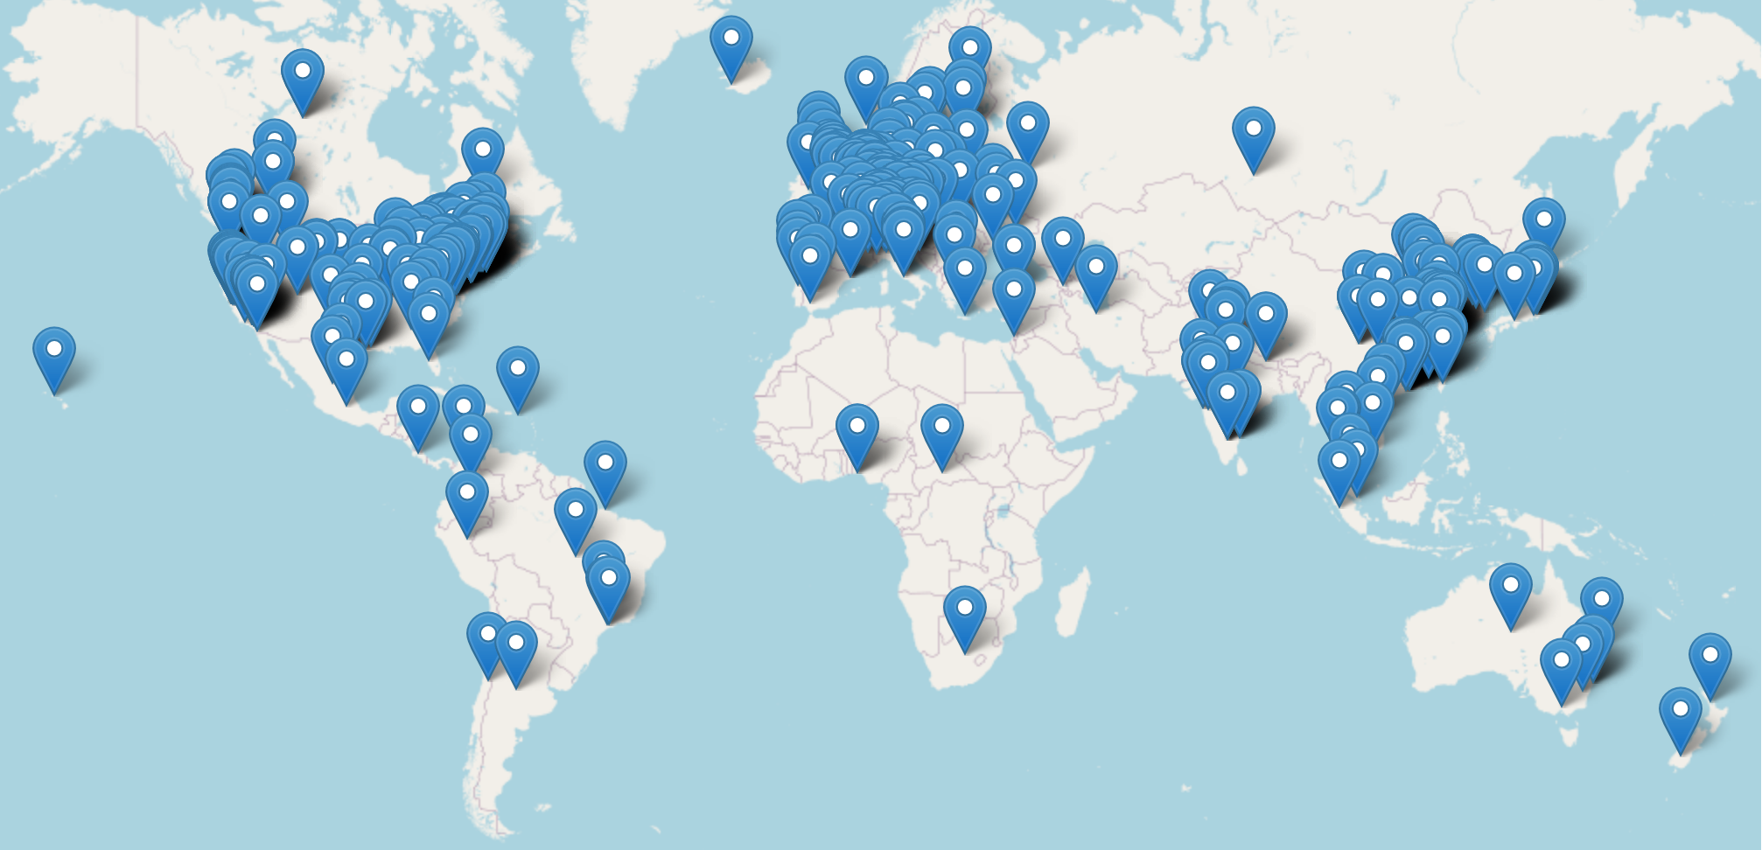
Geography is destiny ?

Slide 16

Gemeinsam zum erfolgreichen Projekt

